Slide 1
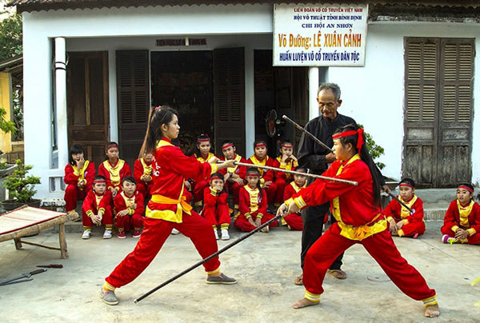
Chủ đề: Võ cổ truyền Bình Định (Tiết 13)

Slide 2

Em đã từng xem võ cổ truyền Bình Định ở đâu?
Em biết những đặc điểm gì của võ Bình Định?
?
➔ Ông đồ

Slide 3

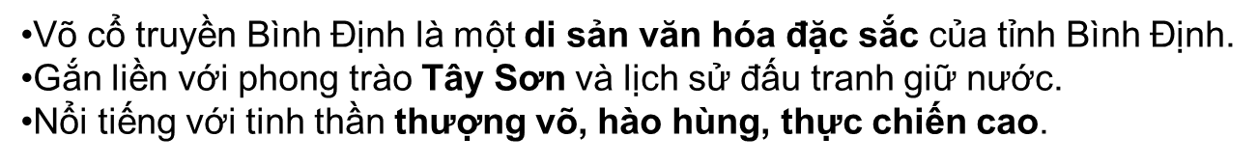

Slide 4
2. Khái quát đặc điểm của võ cổ truyền Bình Định
Động tác mạnh mẽ, dứt khoát, linh hoạt;
Kết hợp nhuần nhuyễn giữa quyền thuật, binh khí;
Mang tính thuật chiến cao, rèn luyện sức khỏe và ý chí.

Slide 5
3. Một số bài quyền, binh khí tiêu biểu

Slide 6
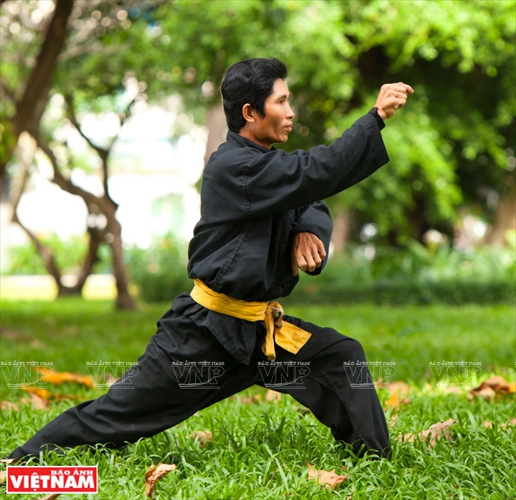
Đây là hình ảnh của bài quyền nào?

Slide 7
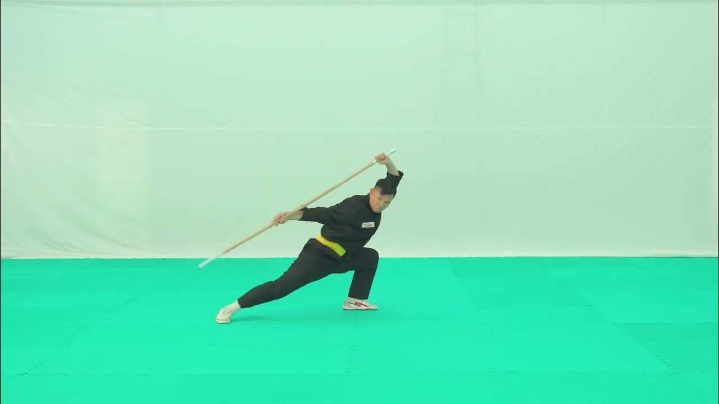
Đây là hình ảnh của bài quyền nào?

Slide 8
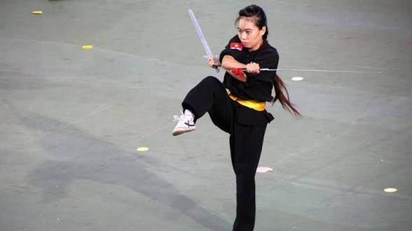
Đây là hình ảnh của bài quyền nào?

Slide 9
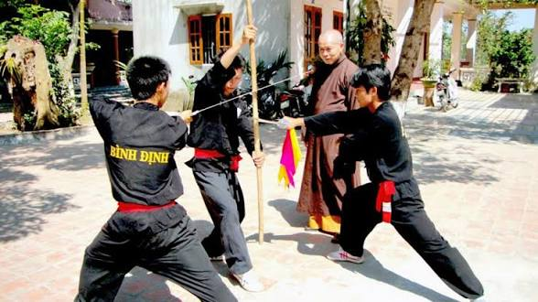
Đây là hình ảnh của loại binh khí nào?

Slide 10
3. Một số bài quyền, binh khí tiêu biểu
Bài quyền: Hùng kê quyền, Thái sơn côn, Ngọc trản quyền…
Binh khí: Đao, kiếm…

Slide 11
BÀI TẬP VỀ NHÀ
Sưu tầm các bài quyền trong võ cổ truyền Bình Định;
Tìm hiểu các võ đường ở tiết 14.

